Slide 1
建立对象模型
对象模型描述类及相互关系，表达目标系统静态结构。
建立对象模型步骤：
1.确定分析类；
2.确定类的关联；
3.划分主题；
4.确定属性；
5.识别继承；
6.反复修改。

Slide 2
建立对象模型-确定分析类
分析模型中，分析类是概念层次上内容，类直接与应用
逻辑相关，不关注技术实现。
（1）找出候选分析类
①边界类；
②控制类；
③实体类。

Slide 3
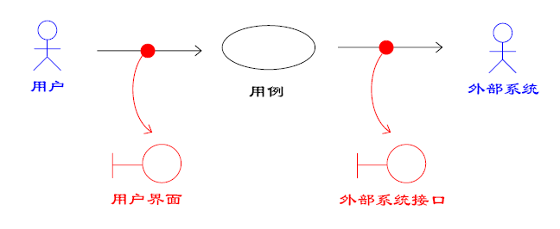
建立对象模型-确定分析类
确定边界类
通常，一参与者与一用例间交互或通信关联对应一边界类

Slide 4
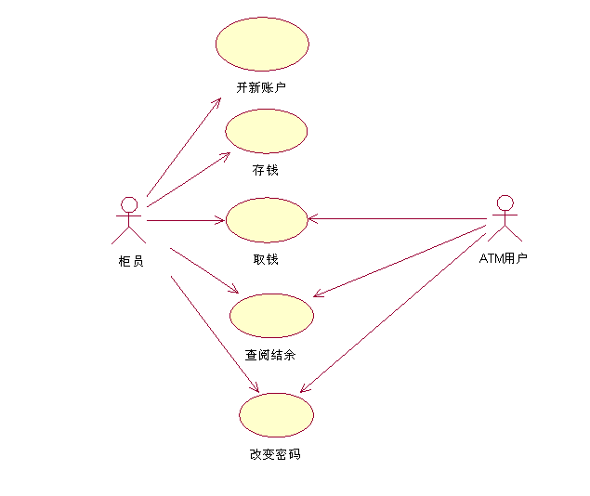
ATM系统用例图

Slide 5
建立对象模型-确定分析类
边界类 说明
SetupForm 开新账户的操作界面
DepositForm 存款的操作界面
ATMWithdrawForm ATM用户取款的操作界面
ATMBalanceForm ATM查询余额的操作界面
ATMPasswordForm ATM改变密码的操作界面
TellerWithdrawForm Teller用户取款的操作界面
TellerBalanceForm Teller查询余额的操作界面
TellerPasswordForm Teller改变密码的操作界面

Slide 6
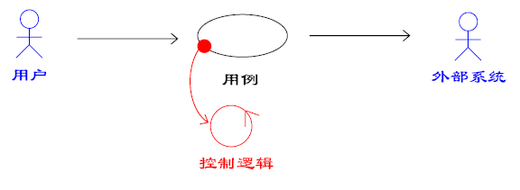
建立对象模型-确定分析类
识别控制类
控制类负责协调边界类和实体类，通常在现实世界没有
对应的事物。 一般来说，一个用例对应一个控制类。

Slide 7
建立对象模型-确定分析类
边界类 说明
SetupControl 负责执行开新账户
DepositControl 负责执行存款
WithdrawControl 负责执行取款
BalanceControl 负责执行查询余额
PasswordControl 负责执行改变密码

Slide 8
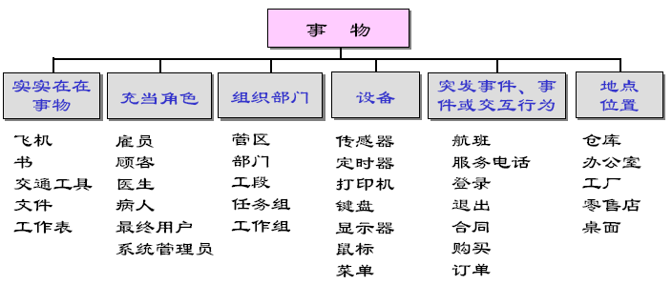
建立对象模型-确定分析类
识别实体类
实体类通常是用例中的参与对象，对应着现实世界中“事物”

Slide 9
建立对象模型-确定分析类
非正式分析法：需求陈述中名词。
例：用非正式分析法提取ATM系统中的实体类。
银行，自动取款机（ATM），系统，中央计算机，分行计算机，柜员终端，网络，总行，分行，软件，成本，市，街道，营业厅，储蓄所，柜员，储户，现金，支票，账户，事务，现金兑换卡，余额，磁卡，分行代码，卡号，用户，副本，信息，密码，类型，取款额，账单，访问
ATM系统分析员根据领域知识或常识提取出隐含的类。
通信链路、事务日志

Slide 10
建立对象模型-确定分析类
（2）筛选出正确的类
① 冗余
储户与用户，现金兑换卡与磁卡及副本应去掉“用户”、
“磁卡”、“副本”，保留“储户”和“现金兑换卡”。
② 无关
与本问题密切相关类放进目标系统，去掉“成本”、“市”
“街道”、“营业厅”、“储蓄所”。
③ 笼统
银行（总行和分行）、系统、软件、信息、访问（事务）。

Slide 11
建立对象模型-确定分析类
④ 属性
现金、支票、取款额、账单、余额、分行代码、卡号、密码和类型。
⑤ 操作
需求陈述中既作名词又作动词的词，慎重考虑是作类合适，还是作类中操作合适。
⑥ 实现
事务日志、通信链路。

Slide 12
建立对象模型-确定分析类
ATM系统筛选后的类：
银行，自动取款机（ATM），系统，中央计算机，分行计
算机，柜员终端，网络，总行，分行，软件，成本，市
街道，营业厅，储蓄所，柜员，储户，现金，支票，账
户，事务，现金兑换卡，余额，磁卡，分行代码，卡号
用户，副本，信息，密码，类型，取款额，账单，访问

Slide 13
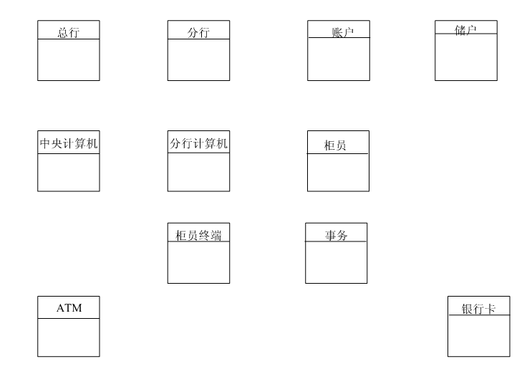
ATM系统的实体分析类

Slide 14
建立对象模型-确定关联
（1）初步确定关联
动词或动词词组；
隐含关联；
与用户及领域专家讨论补充。

Slide 15
建立对象模型-确定关联
① 直接提取动词短语
·ATM、中央计算机、分行计算机及柜员终端组成网络
·总行拥有多台ATM。
·ATM设在主要街道上。
·分行提供分行计算机和柜员终端。
·柜员终端设在分行营业厅及储蓄所内。
·分行分摊软件开发成本。
·储户拥有账户。
·分行计算机处理针对账户的事务。

Slide 16
建立对象模型-确定关联
·分行计算机维护账户。
·柜员终端与分行计算机通信。
·柜员输入针对账户的事务。
·ATM与中央计算机交换关于事务的信。
·中央计算机确定事务与分行的对应关系。
·ATM读现金兑换卡。
·ATM与用户交互。
·ATM吐出现金。
·ATM打印账单。
·系统处理并发的访问。

Slide 17
建立对象模型-确定关联
② 需求陈述中隐含的关联
·总行由各分行组成。
·分行保管账户。
·总行拥有中央计算机。
·系统维护事务日志。
·系统提供必要安全性。
·储户拥有现金兑换卡。

Slide 18
建立对象模型-确定关联
③ 根据问题域知识得出的关联
·现金兑换卡访问账户。
·分行雇用柜员。

Slide 19
建立对象模型-确定关联
（2）筛选
① 已删去类之间关联
删掉某候选类，与这个类有关的关联也删去，或重新表达。
已删去“系统”、“网络”、“市”、“街道”、“成本”、“软件”、“事务日志”、“现金”、“营业厅”、“储蓄所”、“账单”候选类，关联也应删去：

Slide 20
建立对象模型-确定关联
·ATM、中央计算机、分行计算机及柜员终端组成网络。
·ATM设在主要街道上。
·分行分摊软件开发成本。
·系统提供必要安全性。
·系统维护事务日志。
·ATM吐出现金。
·ATM打印账单。
·柜员终端设在分行营业厅及储蓄所内。

Slide 21
建立对象模型-确定关联
② 与问题无关或与实现密切相关的关联删去。
“系统处理并发的访问”
③ 瞬时事件
“ATM读现金兑换卡”“ATM与用户交互”
“中央计算机确定事务与分行对应关系”隐含“中央计
算机与分行通信”。

Slide 22
建立对象模型-确定关联
④ 三元关联
三个或三个以上对象关联，可分解为二元关联或限定关联。
“柜员输入针对账户的事务”分解成“柜员输入事务”和“事务修改账户”。
“ATM与中央计算机交换关于事务的信息”隐含“ATM与中央计算机通信”和“在ATM上输入事务”这两个二元关联。

Slide 23
建立对象模型-确定关联
（3）进一步完善
① 正名
"分行提供分行计算机和柜员终端"改为"分行拥有分行计算机"和"分行拥有柜员终端"。
② 分解
把“事务”分解成“远程事务”和“柜员事务”。
③ 补充
需补充"柜员输入柜员事务"、"柜员事务输进柜员终端"、"在ATM上输入远程事务"和"远程事务由现金兑换卡授权"。

Slide 24
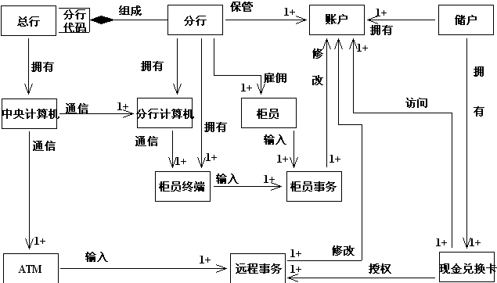
原始实体类图

Slide 25
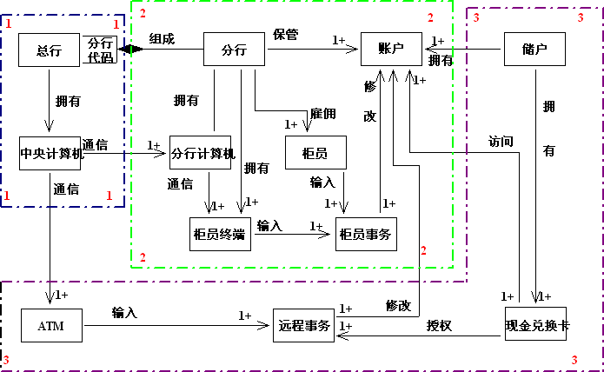
划分主题后的实体类图

Slide 26
建立对象模型-确定属性
需求陈述中的名词
（1）误把类当属性
独立存在更重要，则应为类。
（2）误把链属性作为属性
属性要依赖某关联链存在，则为关联类的属性。
（3）误把限定当属性
属性值固定下来可减少重数，则应为限定。

Slide 27
建立对象模型-确定属性
（4）误把内部状态当属性
对象的非公开内部状态不作属性。
（5）过于细化
忽略对大多数操作都没有影响的属性。
（6）存在不一致属性
分解两个类。

Slide 28
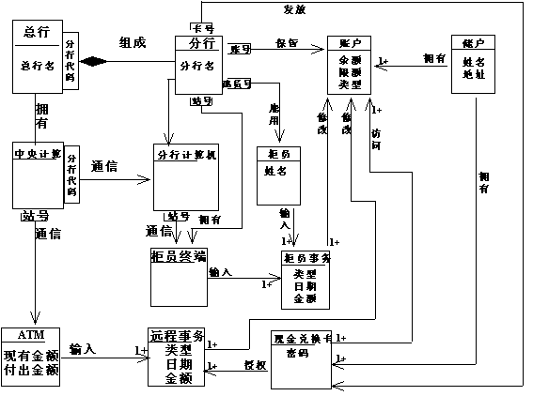
加上属性的实体类图

Slide 29
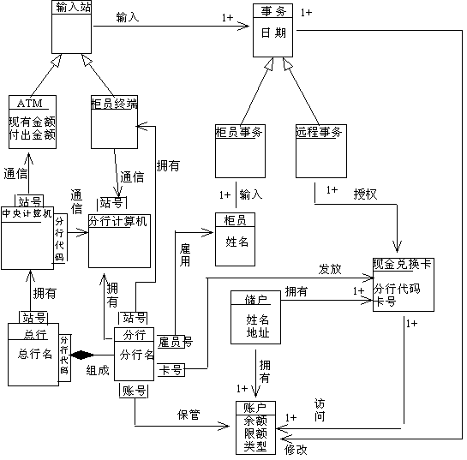
识别出继承关系的实体类图

Slide 30
建立对象模型-反复修改
（1）分解“现金兑换卡”类
现金兑换卡有两独立功能：标志储户访问账号的权限；含有 分行代码和卡号的数据载体。（卡权限和现金兑换卡）
（2）“事务”由“更新”组成
更新包括取款、存款、查询。有自己属性（类型、金额），应独立存在。
（3）合并“分行”和“分行计算机”
同理合并总行和总行计算机。

Slide 31
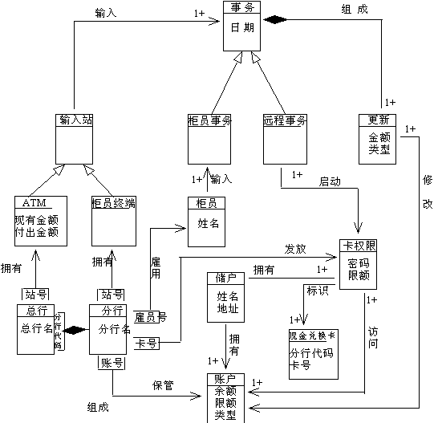
修改后的实体类图

